Slide 1
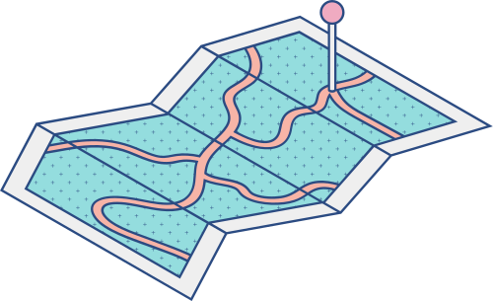





КАФЕДРА №13
Понятие наследования. Виды наследования
ЛИТВИНОВ ВЛАДИСЛАВ

Slide 2


ТЕМАТИКА
УЗЛОВЫЕ МЕСТА В ЭТОЙ ПРЕЗЕНТАЦИИ
Понятие наследования
Виды наследования

Slide 3
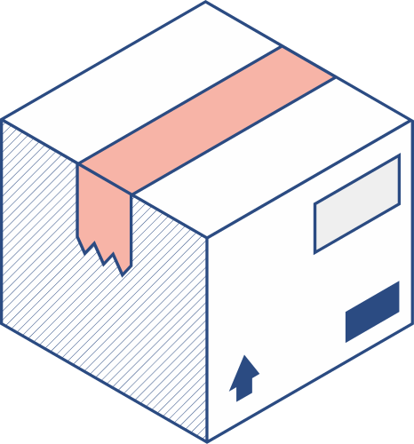
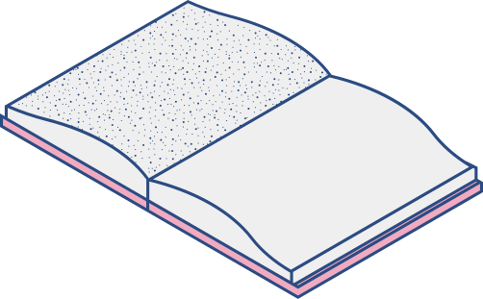





Что такое наследование?
Пример наследования
Будем использовать пример из прошлой лекции – родительский класс Компьютер
Ранее мы создавали объекты этого класса, теперь создадим наследников – Ноутбук и Моноблок
Наследование (Inheritance): механизм, позволяющий одному классу (подклассу) унаследовать свойства и методы другого класса (родительского класса). Наследование способствует повторному использованию кода и упрощает его поддержку.
В Python наследование реализуется с помощью ключевых слов class и super().

Slide 4
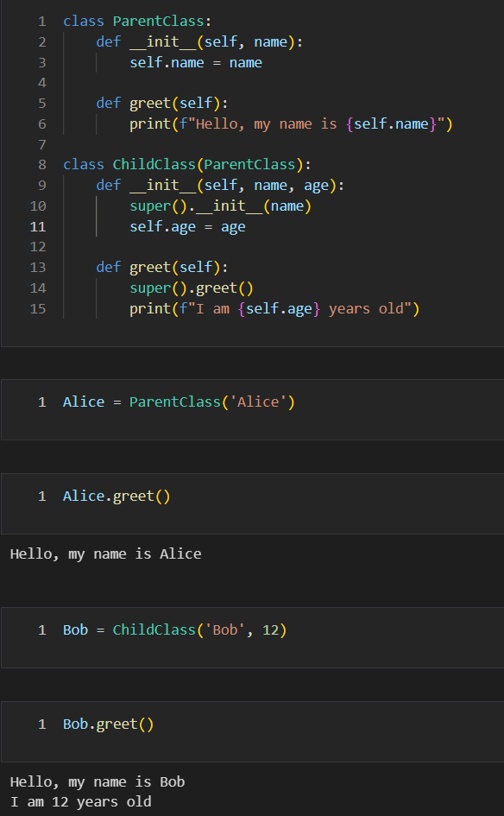
Поговорим о синтаксисе
CLASS УЖЕ ИЗВЕСТЕН НАМ. ОБСУДИМ ТЕПЕРЬ SUPER
С помощью ключевого слова super мы можем вызывать методы родительского класса или классов. Обязательный момент – использование круглых скобок:
super().method()

Slide 5
Виды наследования
НАСЛЕДОВАНИЕ В PYTHON ПОЗВОЛЯЕТ ГИБКО СТРОИТЬ ИЕРАРХИИ КЛАССОВ
Все виды наследования можно разделить на две категории – самостоятельные (простое, множественное, иерархическое, многоуровневое) и смешанное или гибридное

Slide 6




Наследование помогает делать приложения эффективными и масштабируемыми, но стоит использовать его вдумчиво, иначе можно создать нечитаемый код

Slide 7

Следующие шаги нашего обучения
Инкапсуляция
Полиморфизм
Исключения

Slide 8

«ПОНИМАНИЕ ПРИДЕТ ПОТОМ».
ВЛАДИМИР ГЕОРГИЕВИЧ ГОЛУХОВ

Slide 9

У вас есть какие-то
вопросы?
Оставьте их себе! Надеюсь, что вы узнали что-то новое.
Позвоните мне
+375 (33) 398-54-37
Электронная почта
kordebalet67@gmail.com
Telegram
@Kordebalet

Slide 10
КАФЕДРА №13
Понятие наследования. Виды наследования
ЛИТВИНОВ ВЛАДИСЛАВ

